Slide 1


5.3.1函数的单调性与导数

Slide 2
增
减
定义域
零点
零点
正负

Slide 3
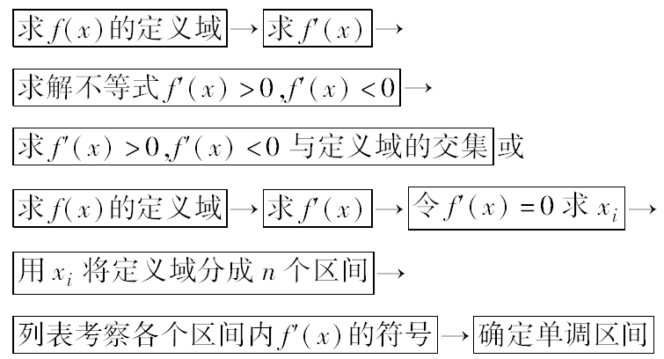
求函数单调区间时需注意：1．步骤：

Slide 4
定义:一般地,设函数y=f(x)在某个区间内有导数,
如果在这个区间内 >0,那么函数y=f(x) 在为这个区间内的增函数;
如果在这个区间内 <0,那么函数y=f(x) 在为这个区间内的减函数.
1．在利用导数讨论函数的单调区间时，首先要确定函数的定义域，解决问题的过程中，只能在定义域内通过讨论导数的符号，来判断函数的单调区间．
2．在对函数划分单调区间时，除了必须确定使导数等于零的点外，还要注意定义区间内的不连续点或不可导点．
3．注意在某一区间内f ′(x)>0(或f ′(x)<0)是函数f(x)在该区间上为增(或减)函数的充分条件．如f(x)＝x³是R上的可导函数,也是R上的单调递增函数,但当x＝0时,f ′(x)＝0.

Slide 5
例1：
解:函数的定义域是[0,a],且当x≠0,a时,有:
由 及 解得0<x<3a/4,故f(x)的递增区间是(0,3a/4).
由 及 解得3a/4<x<a,故f(x)的递减区间是(3a/4,a).
说明:
事实上在判断单调区间时,如果出现个别点使得导数为零,不影响包含该点的某个区间上的单调性,只有在某个区间内恒有导数为零,才能判定 f(x)在这一区间内是常数函数.

Slide 6
例2:设f(x)=ax³+x恰有三个单调区间,试确定a的取值范围,并求其单调区间.
解:
若a>0, 对一切实数恒成立,此时f(x)只有一个单调区间,矛盾.
若a=0, 此时f(x)也只有一个单调区间,矛盾.
若a<0,则 ,易知此时f(x)恰有三个单调区间.
故a<0,其单调区间是:
单调递增区间:
单调递减区间: 和

Slide 9
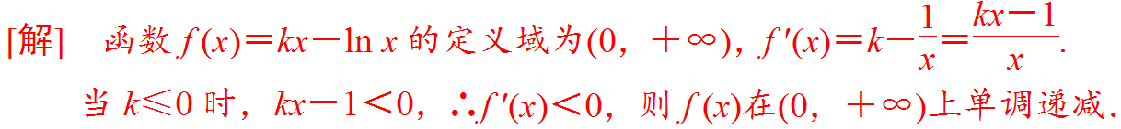
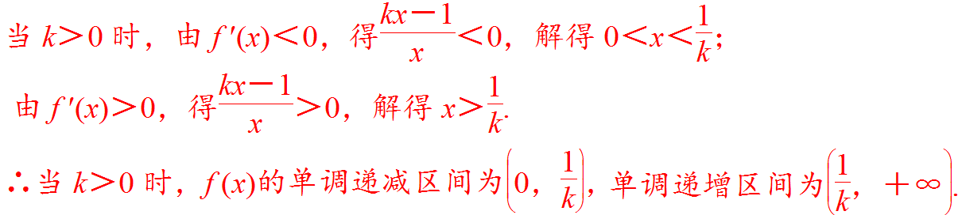
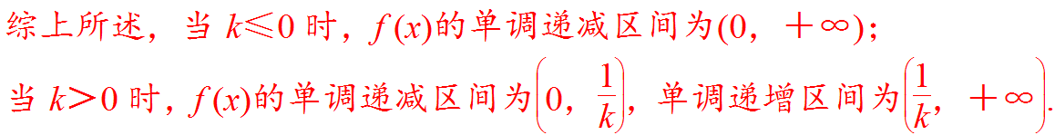

Slide 11
[解析] f′(x)＝x²－ax＋a－1＝(x－1)[x－(a－1)]
当a－1≤1,即a≤2时,函数f(x)在(1,＋∞)上为增函数,不合题意．
当a－1＞1，即a＞2时
x | (－∞，1) | (1，a－1) | (a－1，＋∞)
f′(x)
f(x)
＋
－
＋
增函数
减函数
增函数

Slide 12
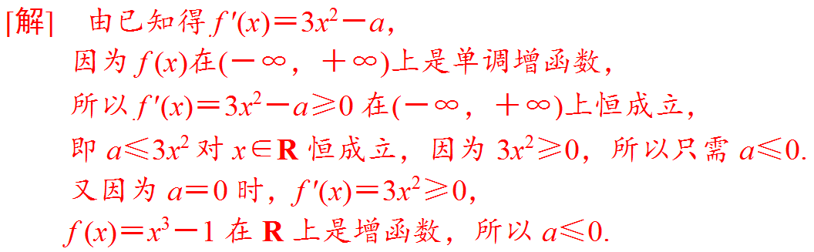

Slide 14
小结：求函数单调区间时需注意：

